Slide 1
Unité 5 - En Ville
Je révise la grammaire !

Slide 2
Les mots interrogatifs
Question words

Slide 3

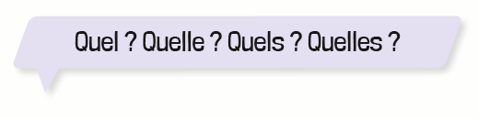






Les mots interrogatifs

Slide 4
Les mots interrogatifs
Question | Anglais | Exemple
1. où ?
2. quel ?
3. qui ?
4. combien ?
5. comment ?
6. quand ?
7. pourquoi ?
where?
Où habites-tu ?
what?
Quel âge as-tu ?
who?
Qui va au cinéma ?
how many?
Combien de sœurs as-tu?
what/how?
Comment tu t’appelles ?
when?
Quand est-ce que Sophie arrive?
why?
Pourquoi aimes-tu la danse ?

Slide 5
Trouve les bonnes paires.
Français | Anglais
1. comment ? | a. who?
2. pourquoi ? | b. when?
3. où ? | c. what?
4. quand ? | d. what/how?
5. combien ? | e. where?
6. qui ? | f. why?
7. quel ? | g. how many?

Slide 6
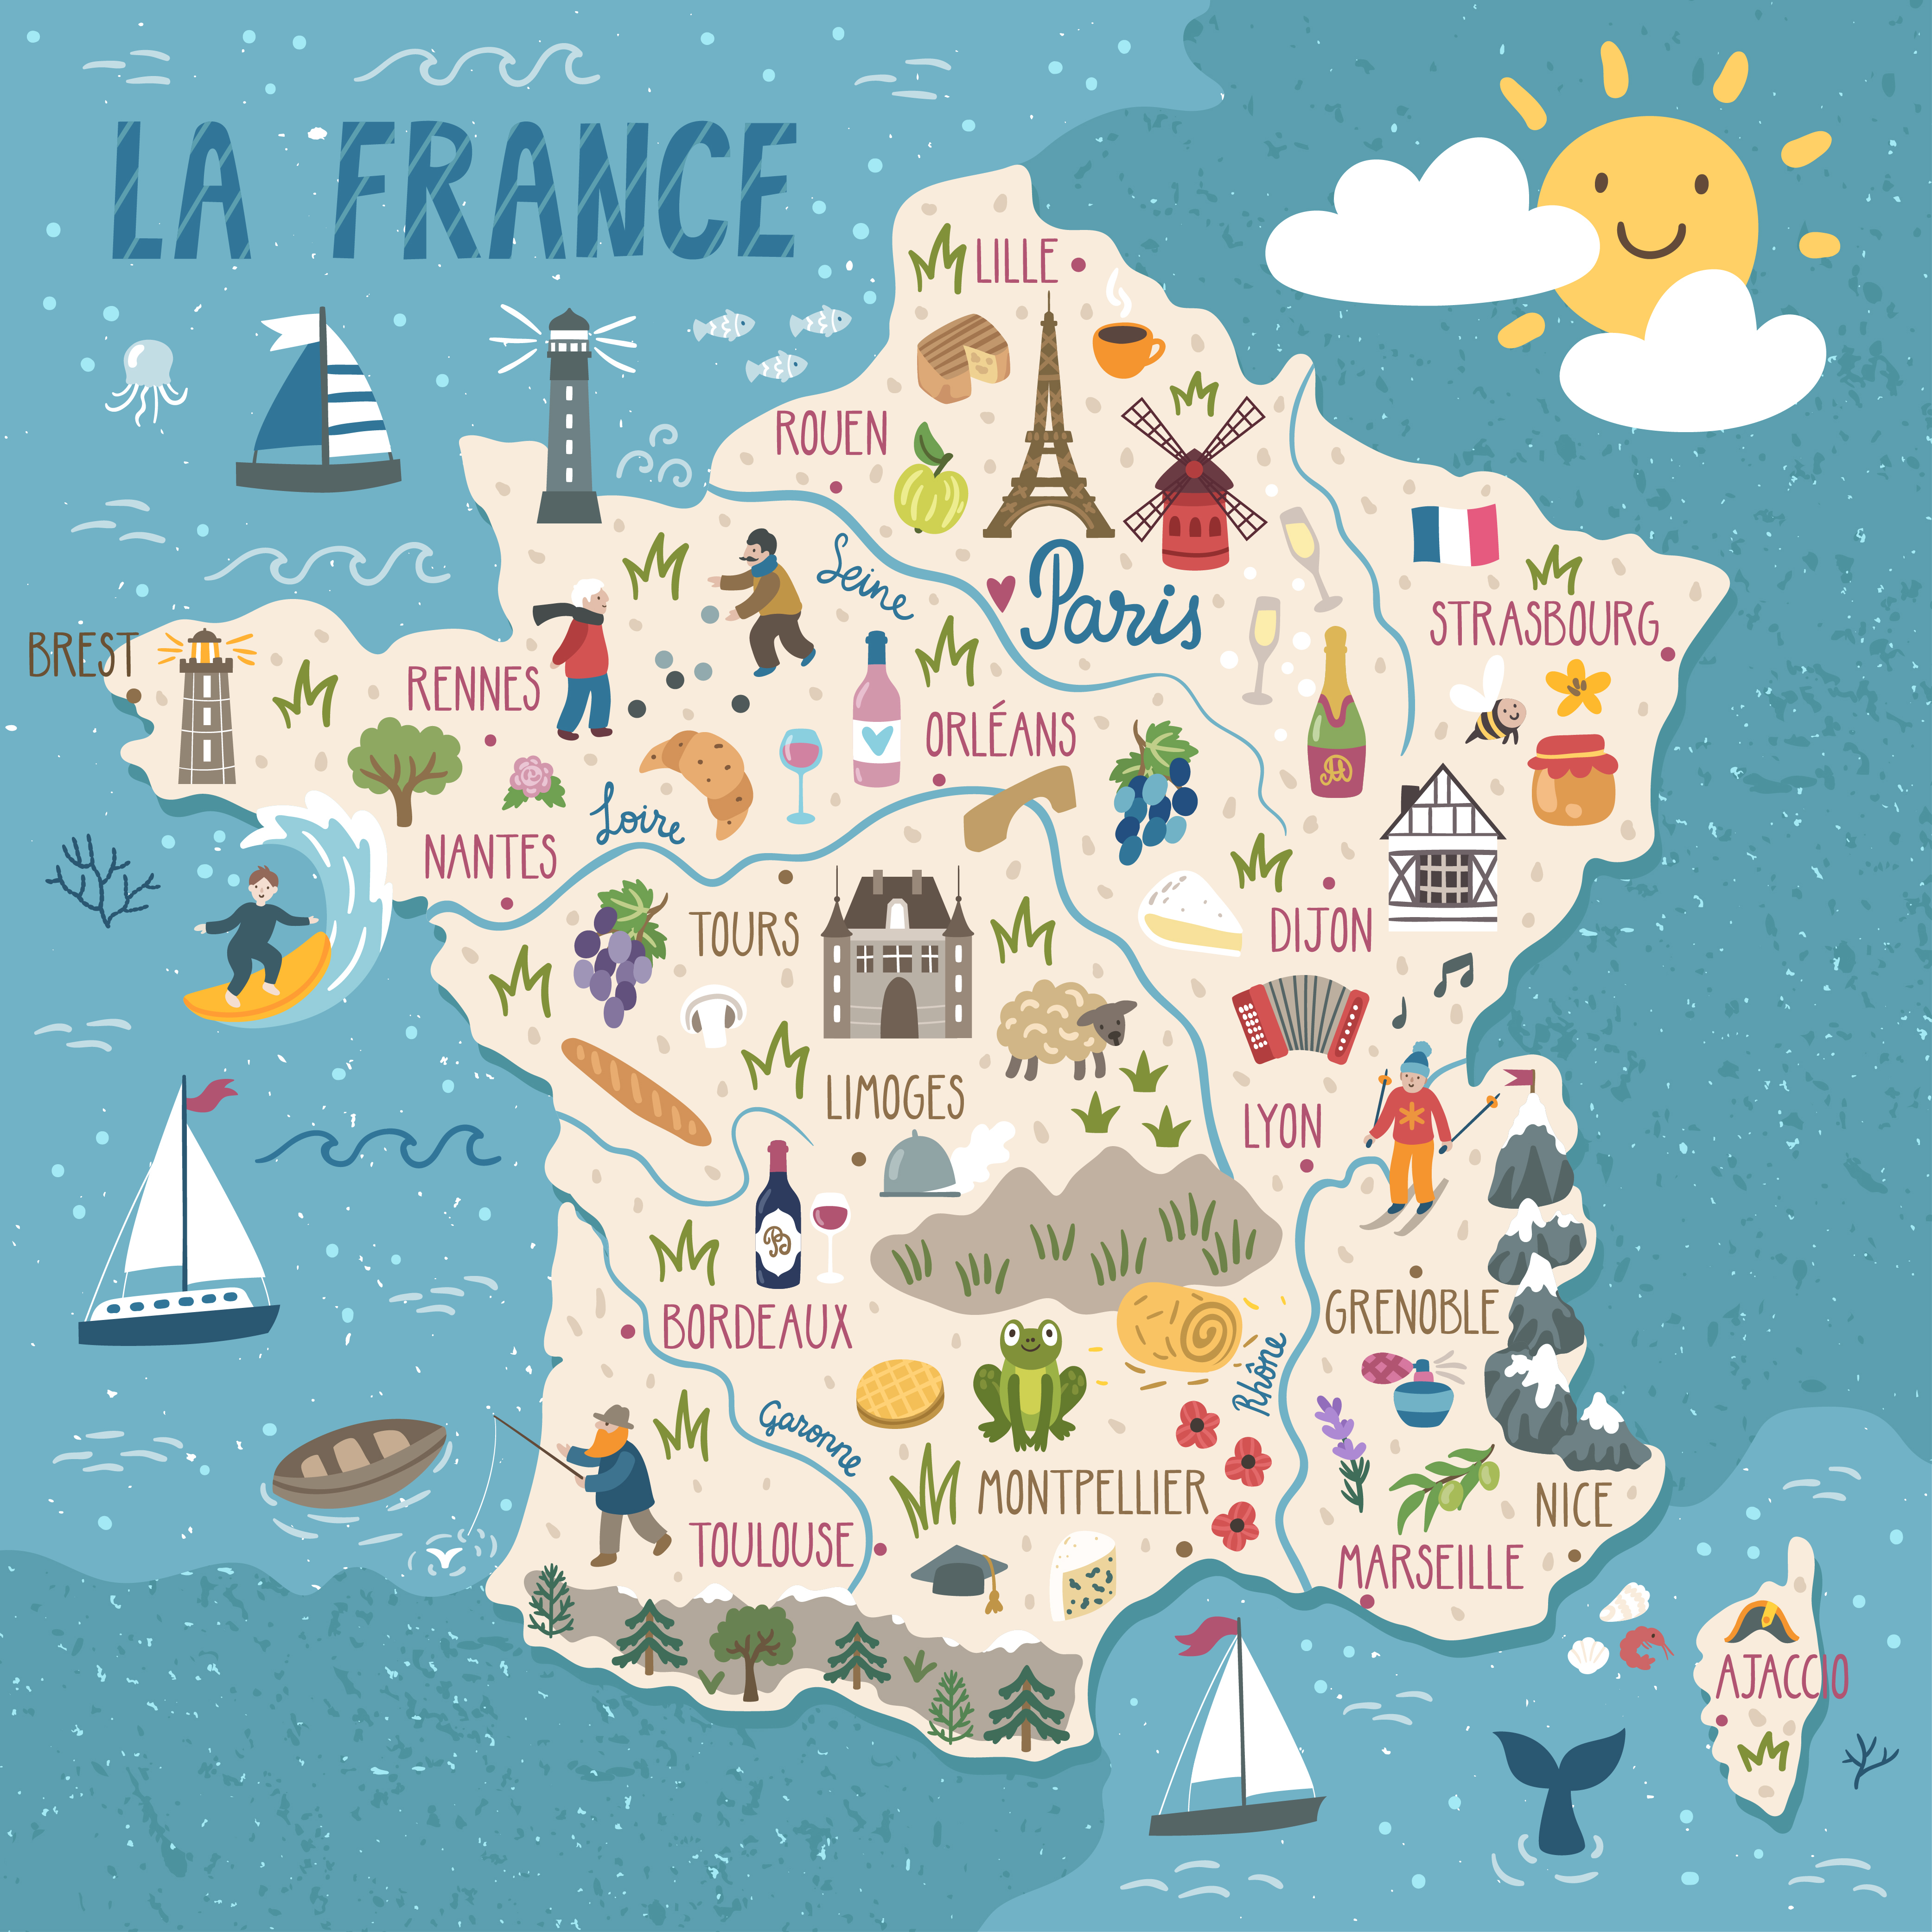
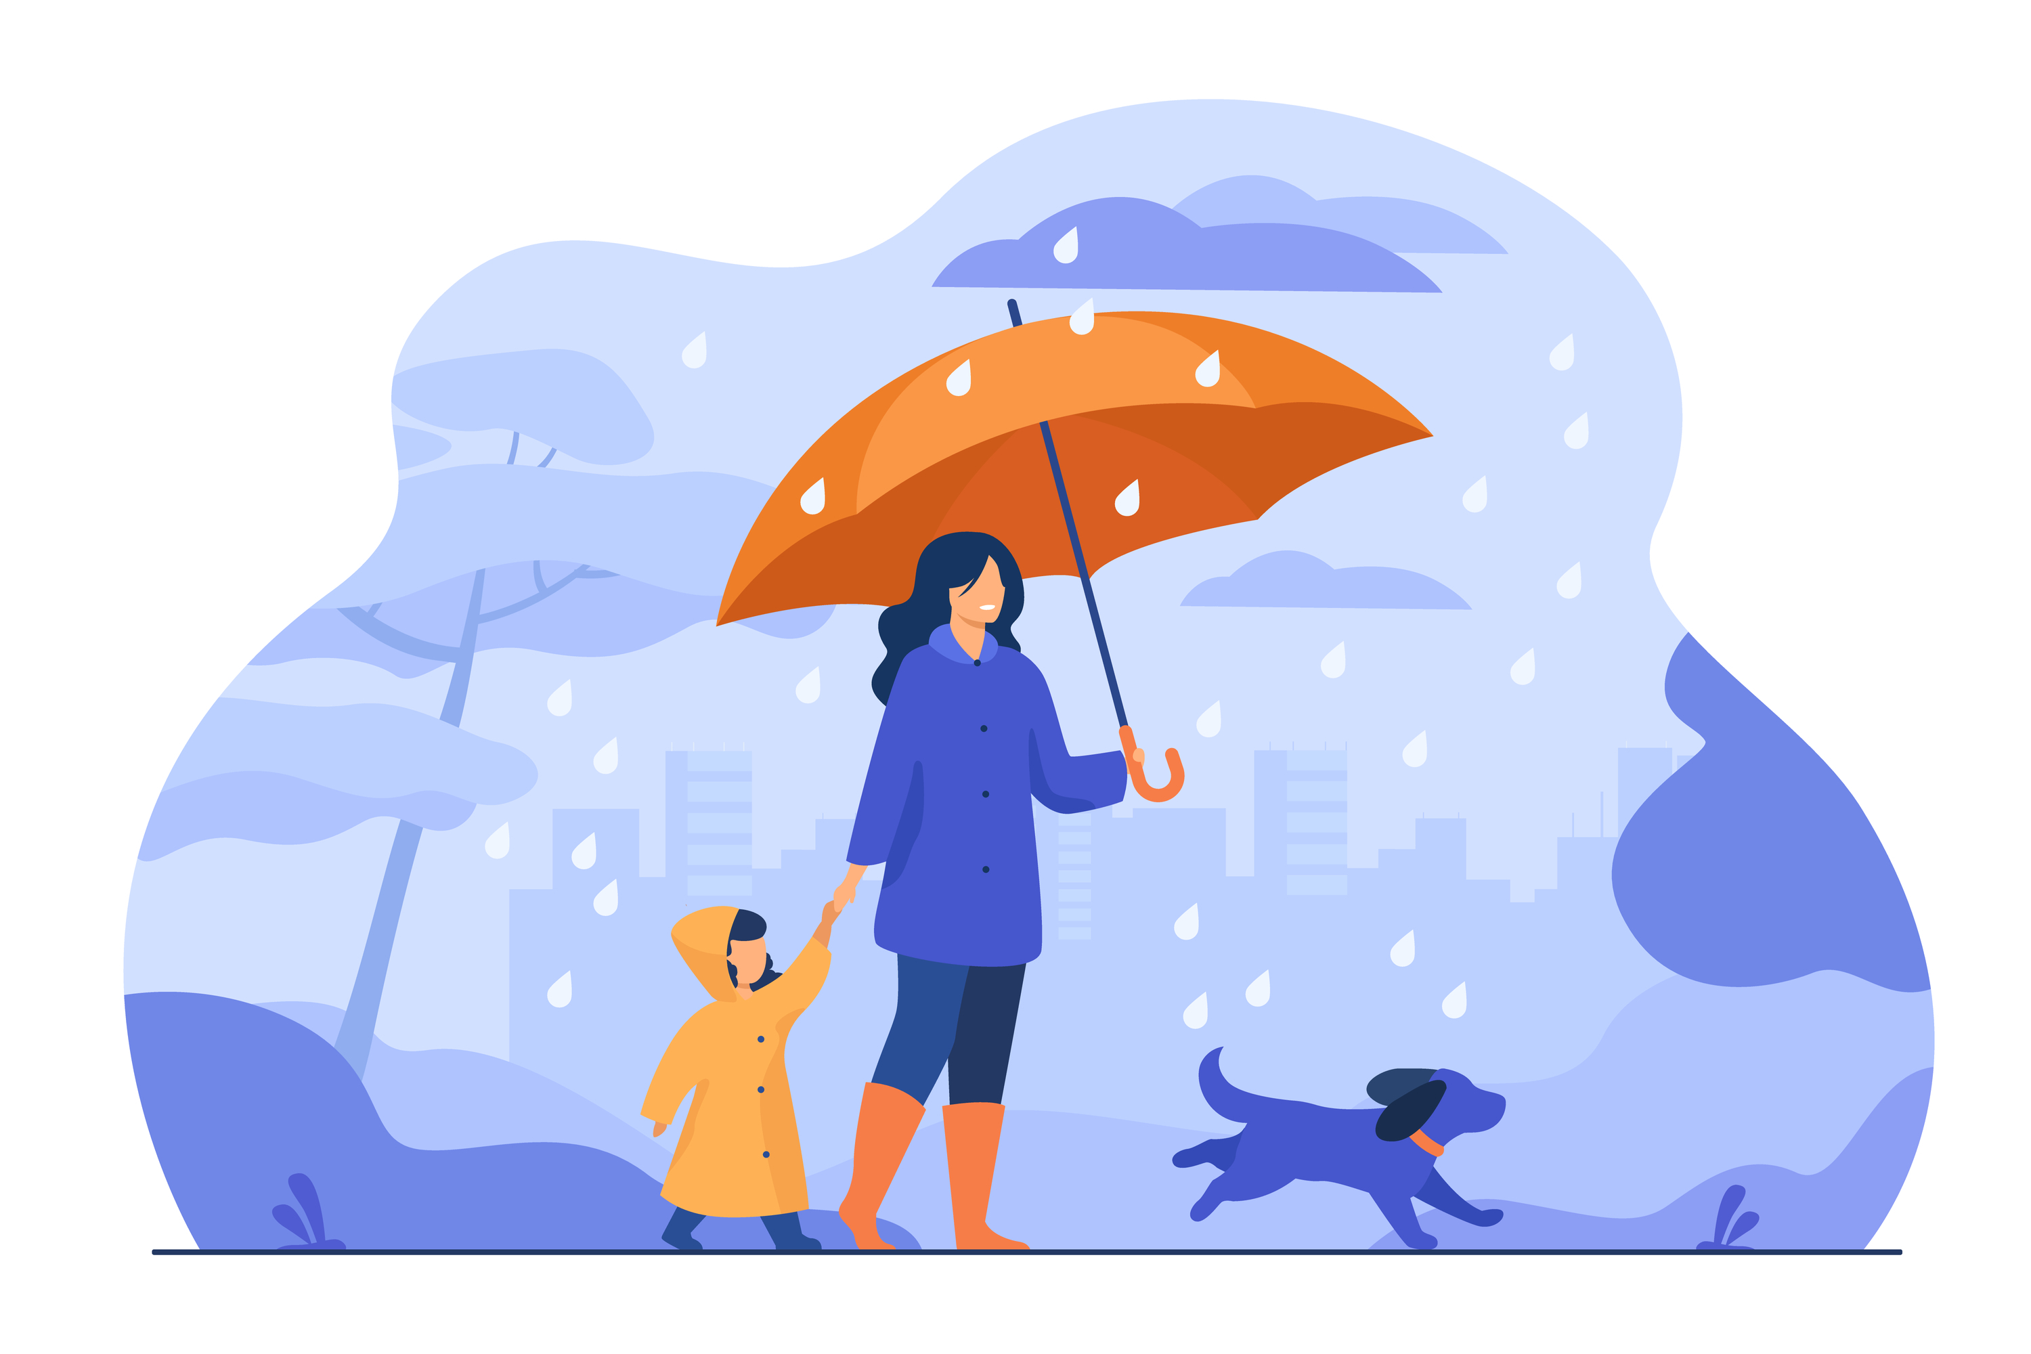
Complète les phrases.
1. ________ elle s’appelle ?
2. ________ est-ce que tu arrives en France ?
3. ________ est ton chanteur préféré ?
4. ________ habite-elle ?
5. ________ aimes-tu la France ?
6. ________ de frères as-tu ?
7. ________ temps fait-il ?
Comment
Quand
Qui
Où
Pourquoi
Combien
Quel

Slide 7
Trouve la bonne question.
Question | Réponse
1. Où habites-tu ?
a. Who is your favourite singer?
2. Quel âge as-tu?
b. How many brothers do you have?
3. Qui est ton chanteur préféré ?
c. When will Sophie arrive?
4. Quand est-ce que Sophie arrive ?
d. Why is he in Paris?
5. Combien de frères as-tu ?
e. Where do you live?
6. Pourquoi est-il à Paris ?
f. What is your name?
7. Comment tu t’appelles ?
g. How old are you?

Slide 8
Trouve la bonne réponse.
Question | Réponse
 | a. Je m’appelle Conor.
 | b. J’ai treize ans.
 | c. J’habite à Lyon.
 | d. J’ai un frère.
 | e. Sophie arrive à 10h30.
 | f. Mon chanteur préféré est Drake.
 | g. Pour voir sa tante française.
1. Où habites-tu ?
2. Quel âge as-tu?
3. Qui est ton chanteur préféré ?
4. Quand est-ce que Sophie arrive ?
5. Combien de frères as-tu ?
6. Pourquoi est-il à Paris ?
7. Comment tu t’appelles ?

Slide 9
Le verbe irrégulier : faire
The irregular verb faire (to do/make)

Slide 10
Le verbe irrégulier: faire
faire (to do/make)
je fais | I do/make
tu fais | you do/make
il/elle/on fait | he/she/one does/makes
nous faisons | we do/make
vous faites | you do/make
ils/elles font | they do/make

Slide 11
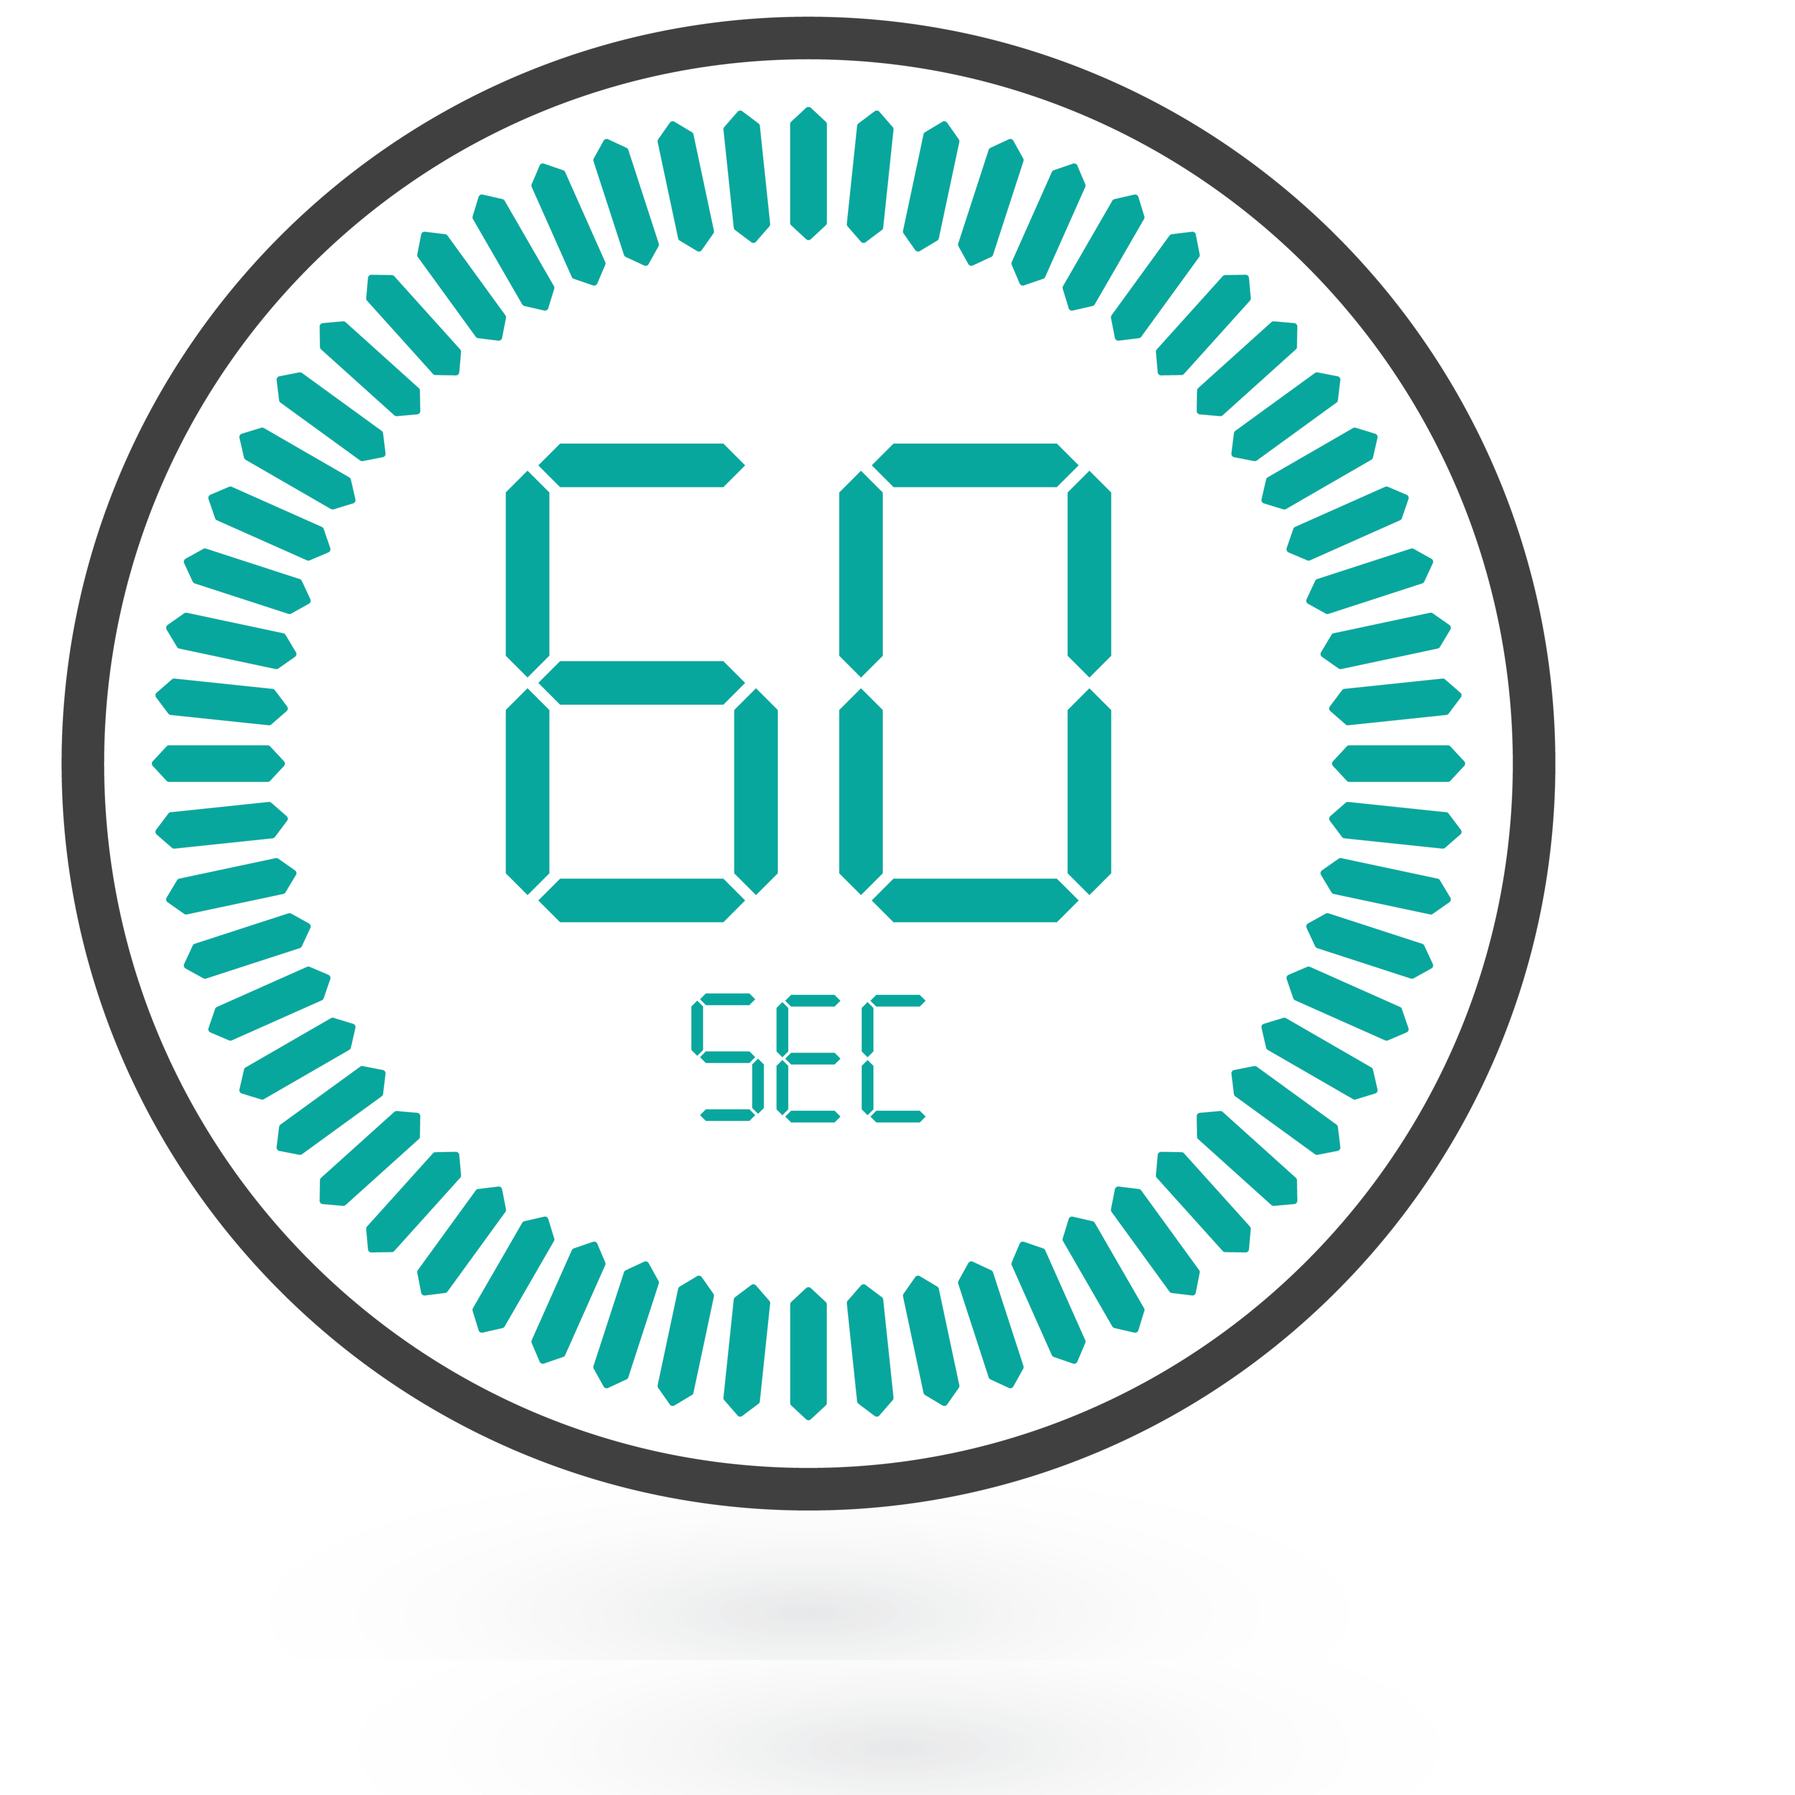

Jeu de mémoire
Set a timer for 60 seconds
and learn the verb ‘faire’.
Once the time is up fill in
the verb ‘faire’ in the grid.
Can you get all six parts
correct?
Faire
je
tu
il/elle/on
nous
vous
ils/elles
fais
fais
fait
faisons
faites
font

Slide 12
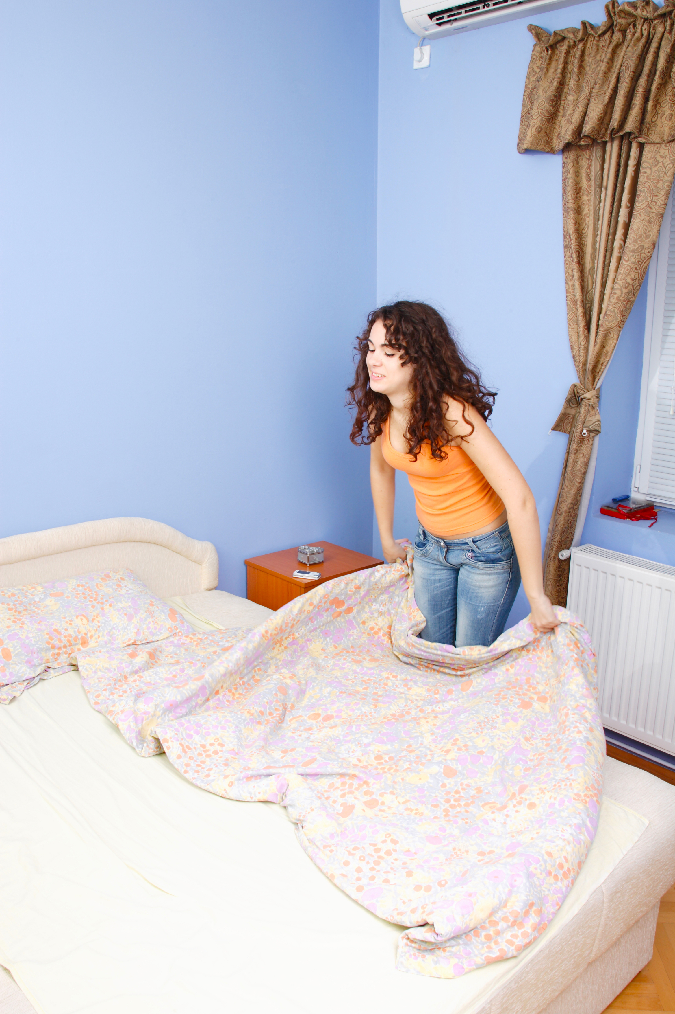
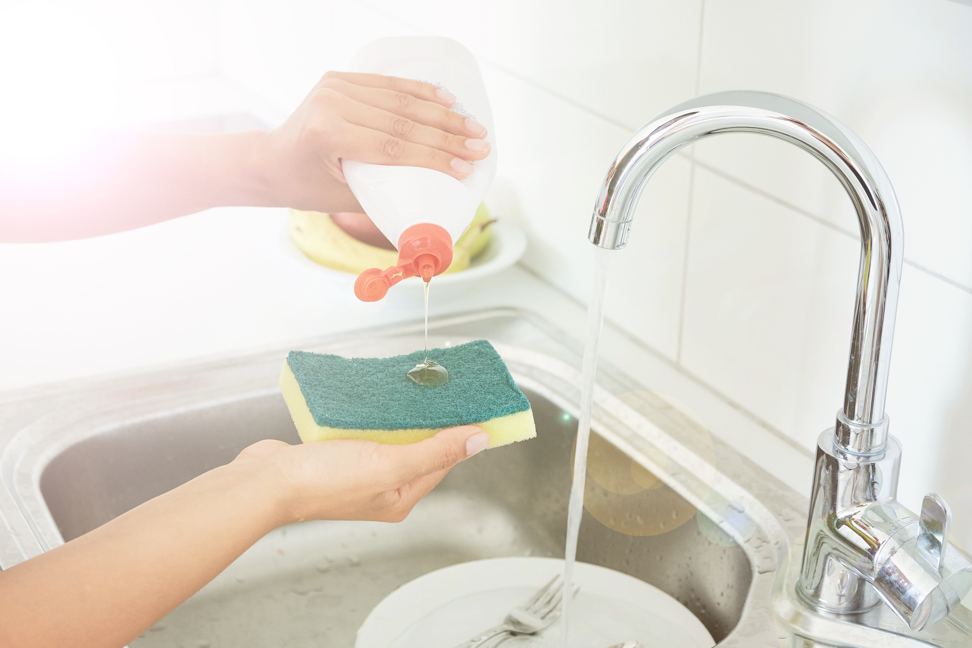
Complète les phrases.
fais
1. Je ________ (faire) la cuisine.
2. Nous ________ (faire) du ski.
3. Il ________ (faire) beau.
4. Tu ________ (faire) le lit.
5. Claire ______ (faire) les devoirs.
6. Les enfants ________ (faire) la vaisselle.
faisons
fait
fais
fait
font

Slide 13
Faire : la forme négative et interrogative
La forme négative | La forme interrogative
je ne fais pas | fais-je ? Est-ce que je fais … ?
tu ne fais pas | fais-tu ?
il/elle/on ne fait pas | fait-il ? fait-elle ? fait-on ?
nous ne faisons pas | faisons-nous ?
vous ne faites pas | faites-vous ?
ils/elles ne font pas | font-ils ? font-elles ?

Slide 14



Le verbe faire en action !
Tu fais la cuisine.
Tu ne fais pas la cuisine.
Fais-tu la cuisine ?

Slide 15
Écris des phrases selon la forme.
Je (faire)
le lit.
Je fais
le lit.
Tu (faire)
la cuisine.
Tu ne fais pas
la cuisine.
Nous (faire)
les courses.
Faisons-nous
les courses ?

Slide 16
Écris des phrases selon la forme.
Elles (faire)
les devoirs.
Elles font
les devoirs.
Il (faire)
beau et chaud.
Il ne fait pas
beau et chaud.
Vous (faire)
la vaisselle.
Faites-vous
la vaisselle ?

Slide 17
Le verbe irrégulier : Aller
The irregular verb ‘aller’ (to go)

Slide 18
Le verbe irrégulier: aller
aller (to go)
je vais | I go
tu vas | you go
il/elle/on va | he/she/one goes
nous allons | we go
vous allez | you go
ils/elles vont | they go

Slide 19
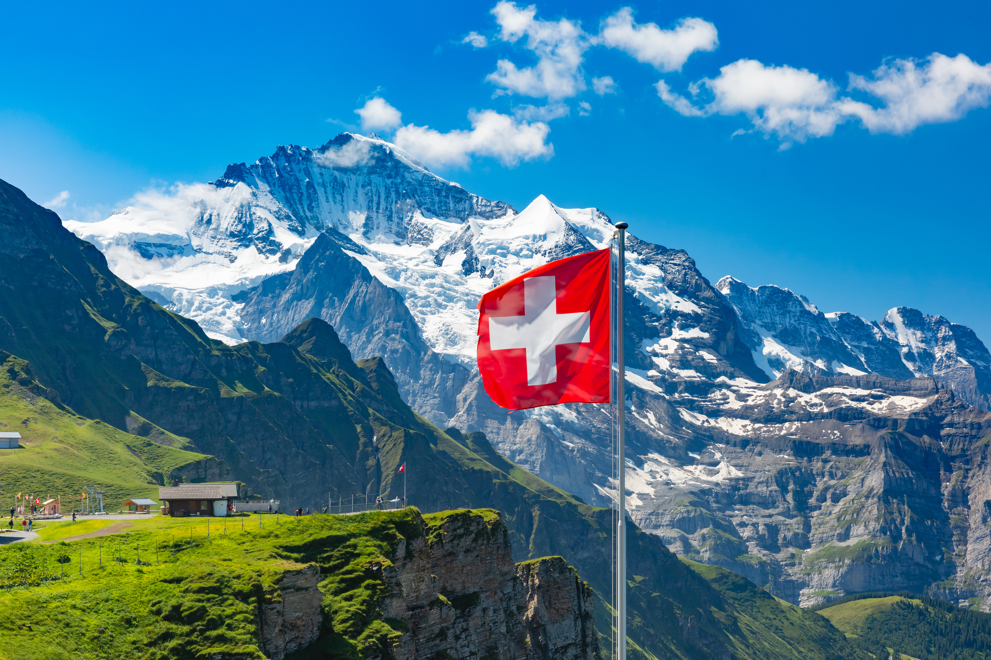
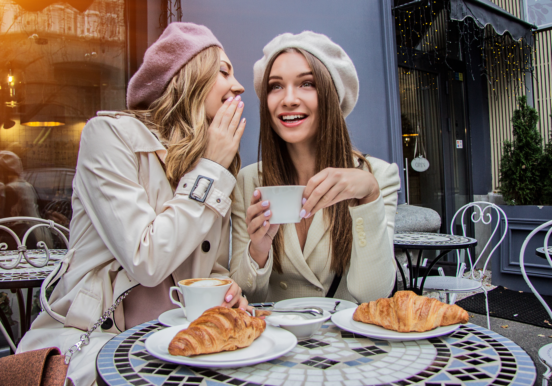
Complète les phrases.
vais
1. Je ________ (aller) très bien.
2. Nous ________ (aller) en Suisse.
3. Vous ________ (aller) à Dijon.
4. Tu ________ (aller) aux magasins.
5. Claire ________ (aller) à l’école.
6. Elles ________ (aller) au café.
allons
allez
vas
va
vont

Slide 20
Aller : la forme négative et interrogative
La forme négative | La forme interrogative
je ne vais pas | vais-je ?
tu ne vas pas | vas-tu ?
il/elle/on ne va pas | va-t-il ? va-t-elle ? va-t-on ?
nous n’allons pas | allons-nous ?
vous n’allez pas | allez-vous ?
ils/elles ne vont pas | vont-ils ? vont-elles ?

Slide 21
Le verbe aller en action !
Elle va au parc.
Elle ne va pas au parc.
Va-t-elle au parc ?

Slide 22
Écris des phrases selon la forme.
Je (aller)
au parc.
Il (aller)
très bien.
On (aller)
à Paris.
Luc (aller)
à Nice.
Tu (aller)
au zoo.
Vous (aller)
en Espagne.
Nous (aller)
à l’école.
Elles (aller)
à Lyon.
Tu (aller)
aux musées.

Slide 23
Écris des phrases selon la forme.
Je (aller)
au parc.
Il (aller)
très bien.
On (aller)
à Paris.
Je vais au parc.
Il va très bien.
On va à Paris.

Slide 24
Écris des phrases selon la forme.
Luc (aller) à Nice.
Tu (aller) au zoo.
Vous (aller) en Espagne.
Luc ne va pas à Nice.
Tu ne vas pas au zoo.
Vous n’allez pas en Espagne.

Slide 25
Écris des phrases selon la forme.
Nous (aller)
à l’école.
Elles (aller)
à Lyon.
Tu (aller)
aux musées.
Allons-nous à l’école ?
Vont-elles à Lyon ?
Vas-tu aux musées ?

Slide 26
Aller à + article défini
Using aller à with the definite article

Slide 27
Aller à : les règles
Form of the preposition à | Exemple
1. à – city, town or area | Je vais à Bordeaux.
2. au – masculine singular noun | Nous allons au cinéma.
3. à la – feminine singular noun | Elles vont à la piscine.
4. à l’ – singular noun starting with a vowel or silent h | Noah va à l’école.
5. aux – all plural nouns | Tu vas aux magasins.

Slide 28

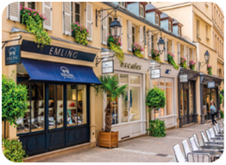

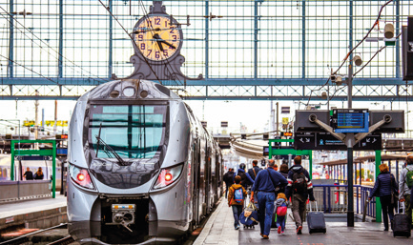
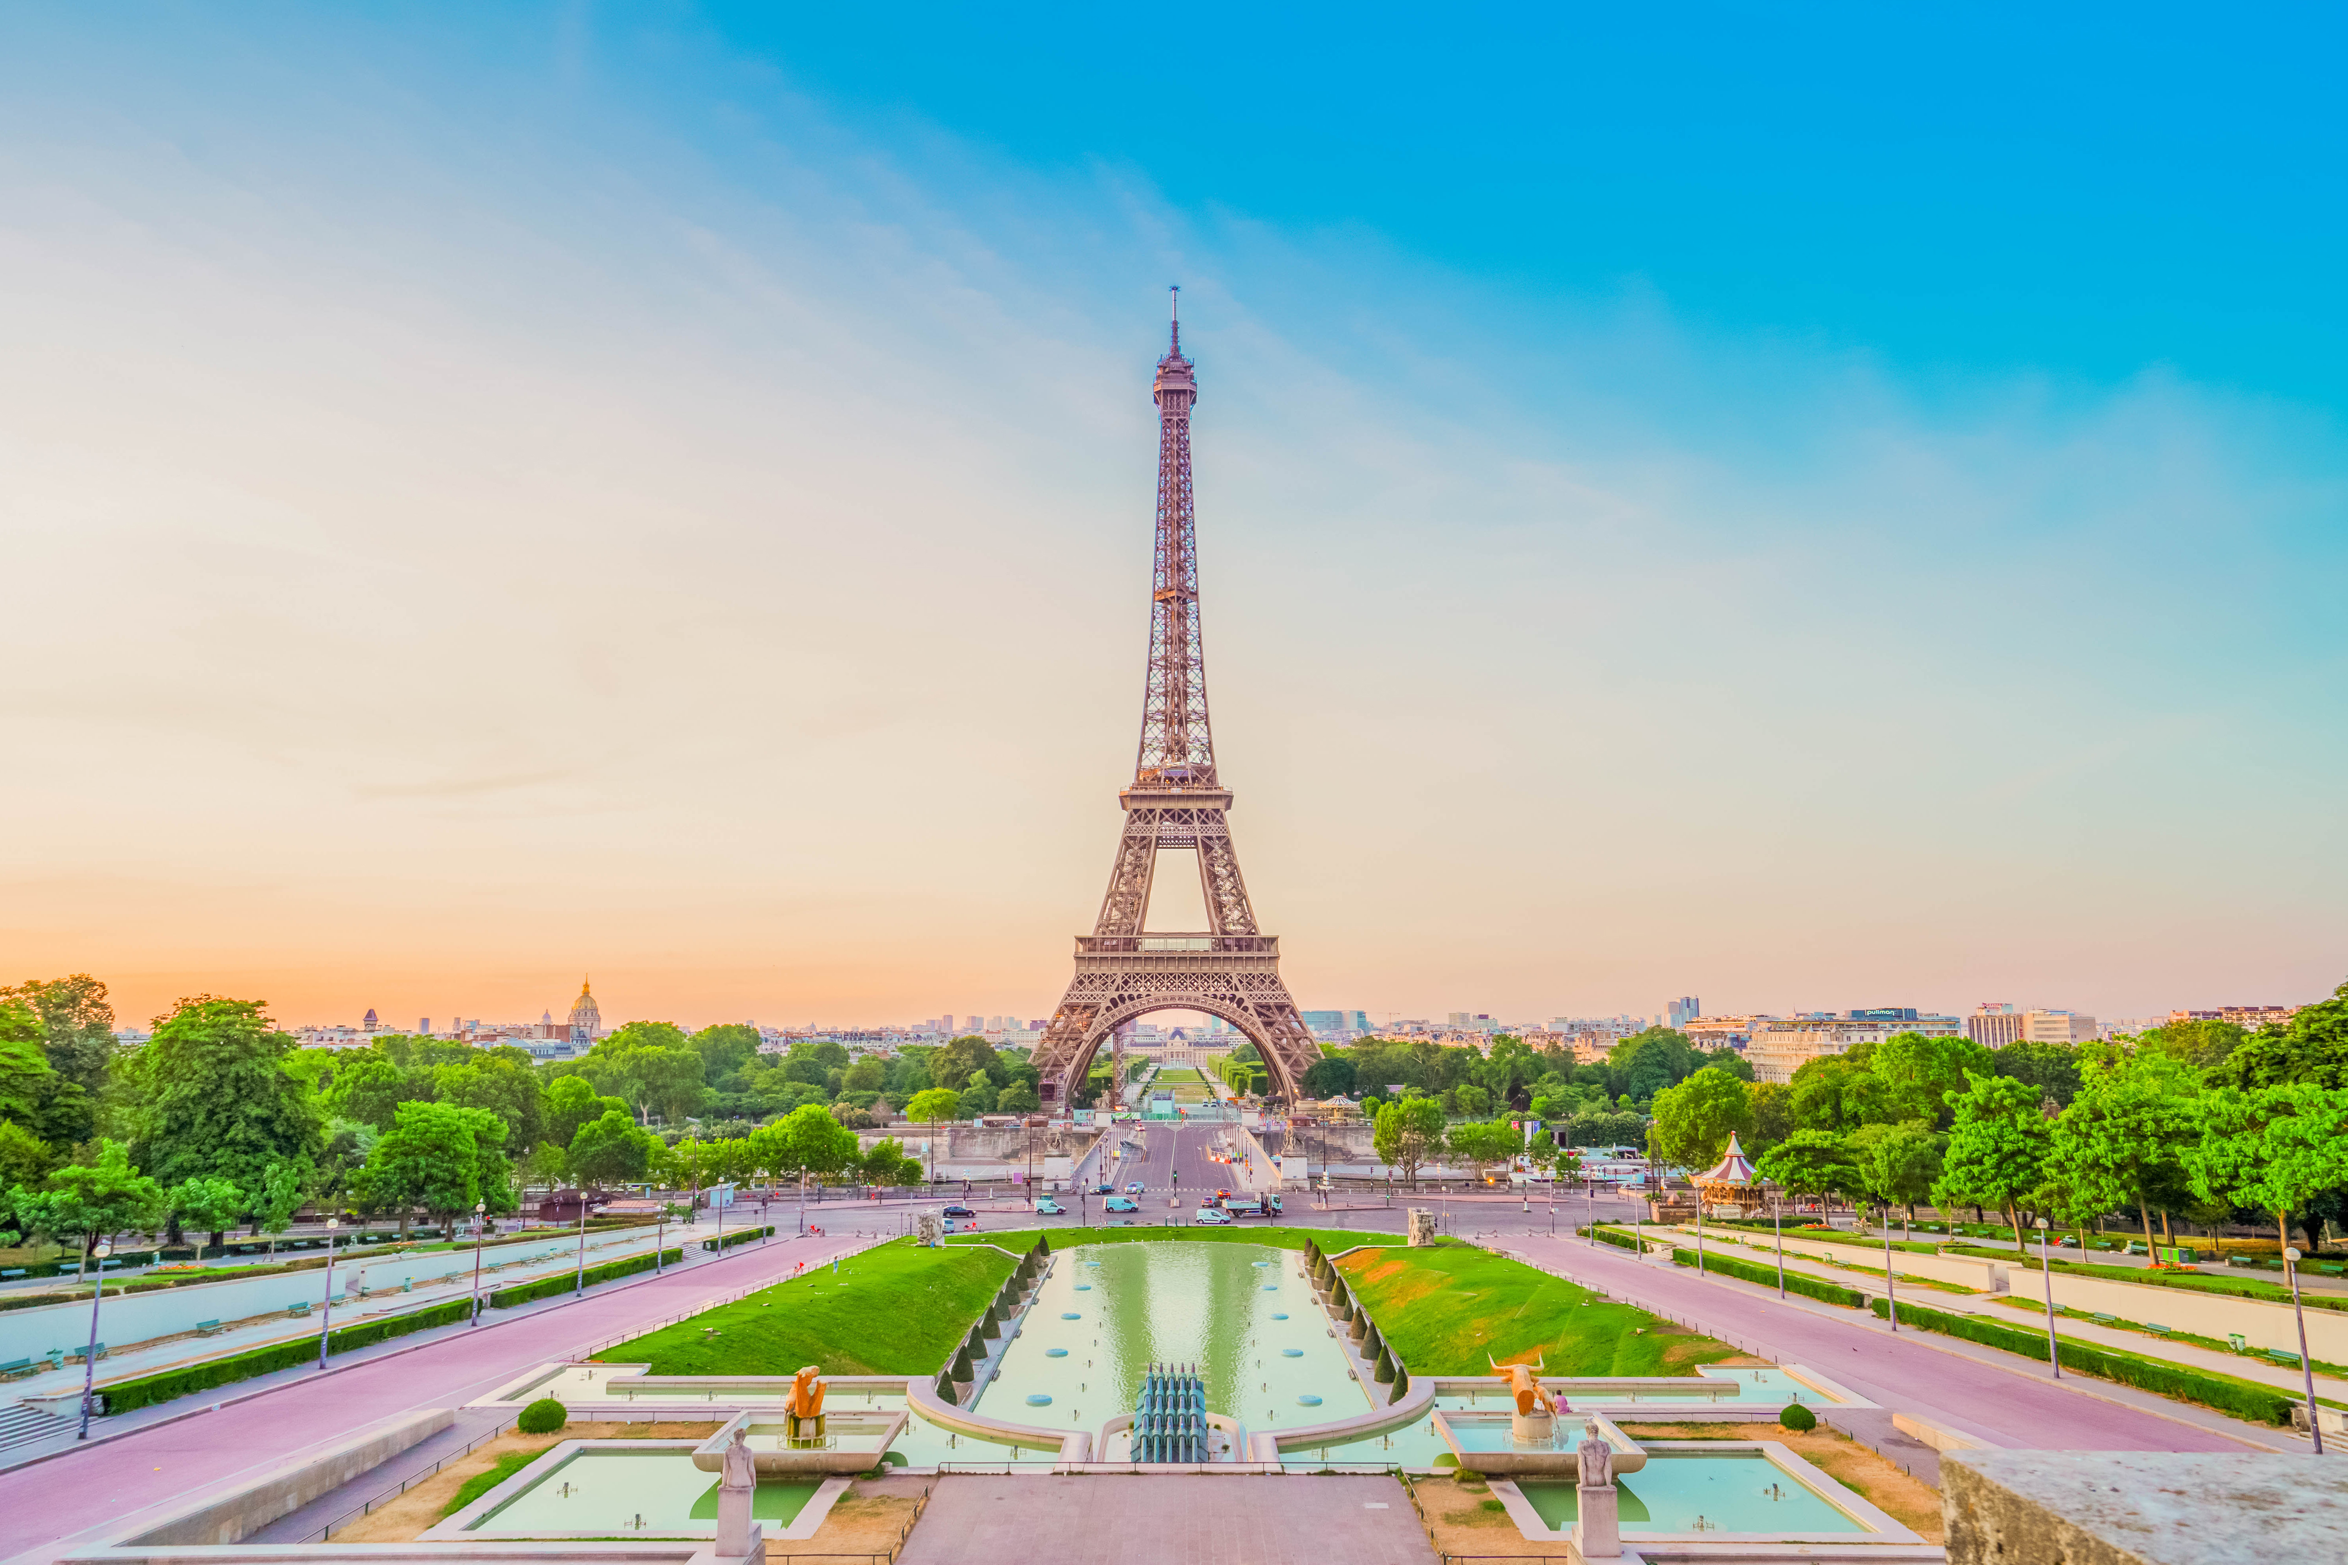
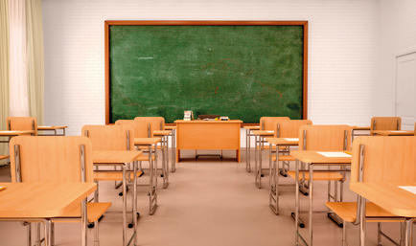
Écris des phrases.
Je vais ...
Elle va ...
Ils vont …
Vous allez ...
Nous allons …
Tu vas …

Slide 29
Écris des phrases.
Je vais au cinéma.
Elle va aux magasins.
Ils vont à la poste.
Vous allez à la gare.
Nous allons à Paris.
Tu vas à l‘école.

Slide 30
Traduis les phrases.
Anglais | Français
1. I go to the restaurant.
2. We go to the library.
3. They go to the town hall. (ils)
4. You go to the shops. (tu)
5. The girls go to the café.
6. He goes to the train station.

Slide 31
Traduis les phrases.
Anglais | Français
1. I go to the restaurant.
2. We go to the library.
3. They go to the town hall. (ils)
4. You go to the shops. (tu)
5. The girls go to the café.
6. He goes to the train station.
a. Je vais au restaurant.
b. Nous allons à la bibliothèque.
c. Ils vont à l’hôtel de ville.
d. Tu vas aux magasins.
e. Les filles vont au café.
f. Il va à la gare.

Slide 32
Mini-quiz
Complete the following exercises and
assess your learning

Slide 33
Les mots interrogatifs - anagrammes
L’anagramme | En Français
1. ùo ?
2. uiquroop?
3. iqu?
4. duqan ?
5. bimcone ?
6. nomemct?
7. lequ ?
= où ?
= pourquoi ?
= qui ?
= quand ?
= combien ?
= comment ?
= quel ?

Slide 34
Le verbe faire : remplis la grille.
je fais
 | tu ne fais pas
il/elle fait |  | fait-il ?/fait-elle ?
 | vous ne faites pas
 |  | font-ils ?/font-elles ?
je ne fais pas
fais-je?
tu fais
fais-tu ?
il/elle ne fait pas
nous faisons
nous ne faisons pas
faisons-nous ?
vous faites
faites-vous ?
ils/elles font
ils/elles ne font pas

Slide 35
Écris les phrases.
Je (aller) ...
Nous (aller) …
elles (aller) …

Slide 36
Écris les phrases – les réponses.
Je vais à l’école.
Nous n’allons pas à
la poste.
Vont-elles aux
magasins ?

Slide 37
Assess your learning
Now that you have revised the four grammar topics, choose a colour to represent where you feel you are in your learning.
I need more help.
I’m getting there.
I can do this!
How well do I know the grammar topics?

